Slide 1
Oplevering Sprint 2
Nick van der Meer

Slide 2
Inhoudsopgave
Het Idee
Sprint achievements
Demo
Planning

Slide 3
Het idee
Kwetter casus
React
C# .net

Slide 4
Sprint achievements
Architectuur document
Kubernetes
RabbitMQ

Slide 5
Architectuur
C4 Model
Uitleg Microservices
ERD diagram

Slide 6
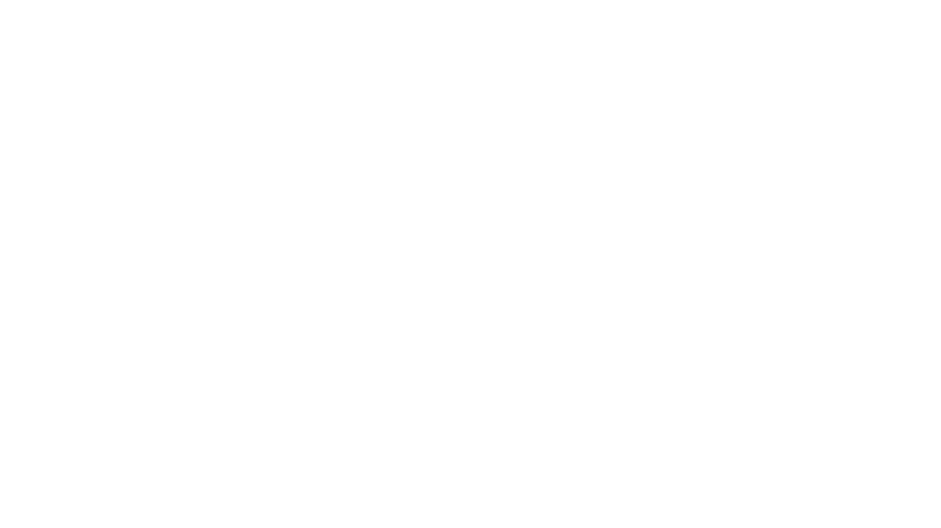
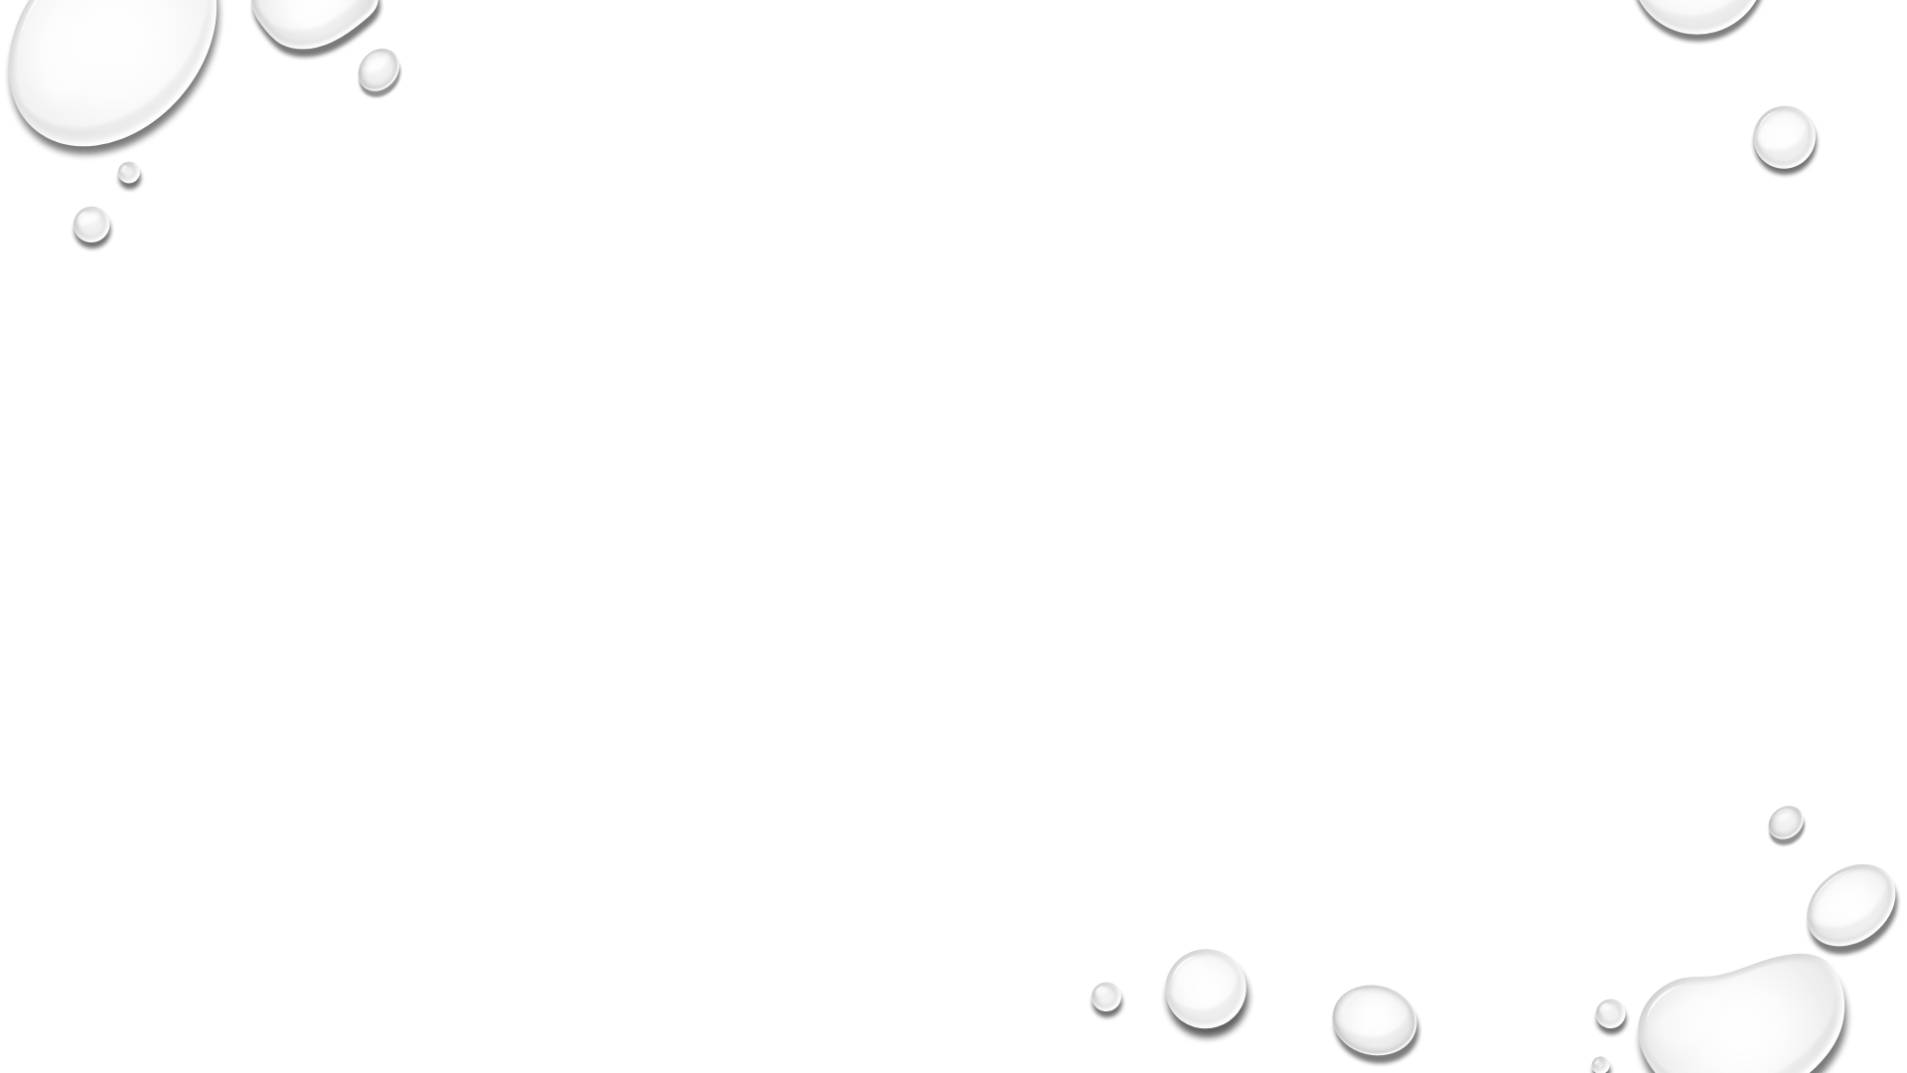
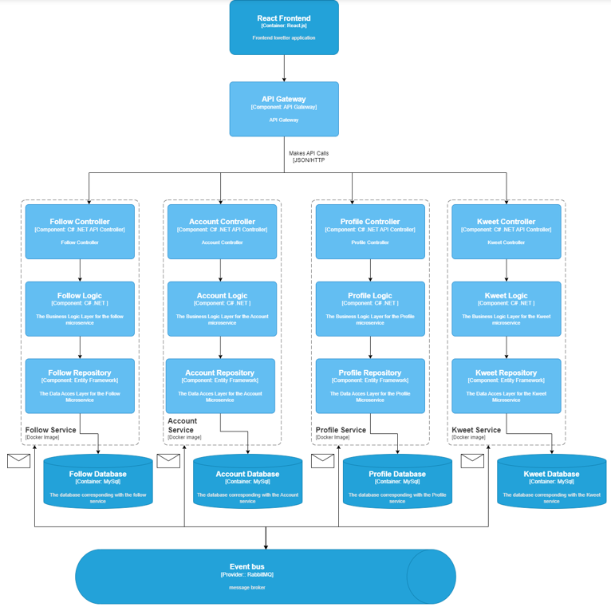
C3 – component Diagram

Slide 7
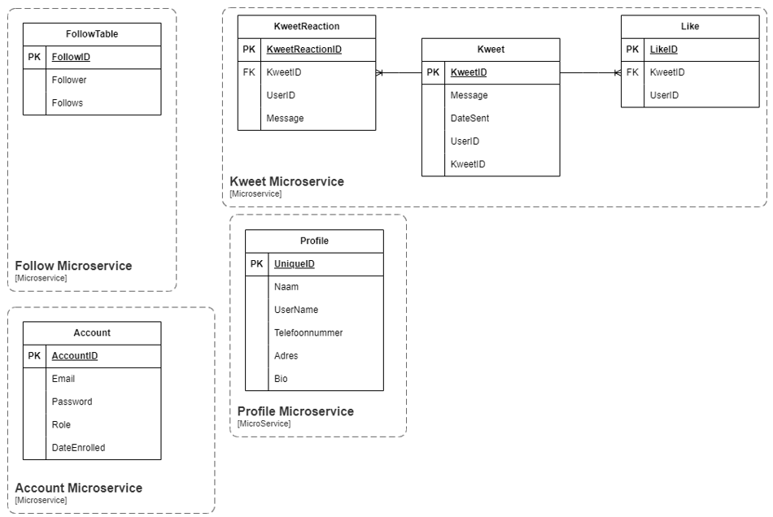
ERD-Diagram

Slide 8
Backend
Kweet Microservice
Like Context
Reactie/Comment ConText
Bug fixes in Kweet Context
Authentication service
Register user
Via RabbitMQ een queue richting profile service
Profile service
Register profile op basis van auth service
Update profile
Get Profile

Slide 9
Frontend
KweeT
Versturen
Ophalen per gebruiker
Verwijderen
Bewerken
Kweet
Like
Unlike
Login
Cookies
JWT Token

Slide 10
DeMO

Slide 11
Planning
Sprint 3
Follow service
Onderzoek vragen 1 tm 3 Afronden
API-GateWay
CI
Uitbreiden front-end
Sprint 4
Onderzoek vragen 4 tm 6
Afronden backend
CD
Deployment naar cloud
Stress-testing
Sprint 5
Testen en Afronden

